Slide 1
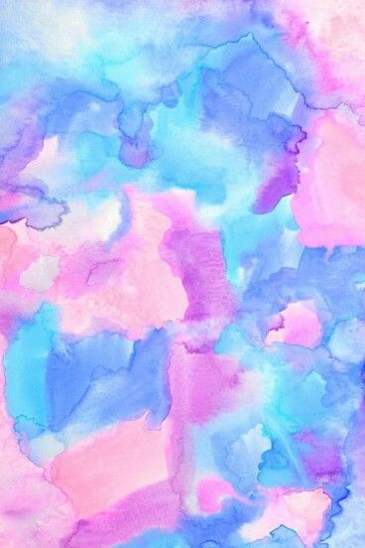
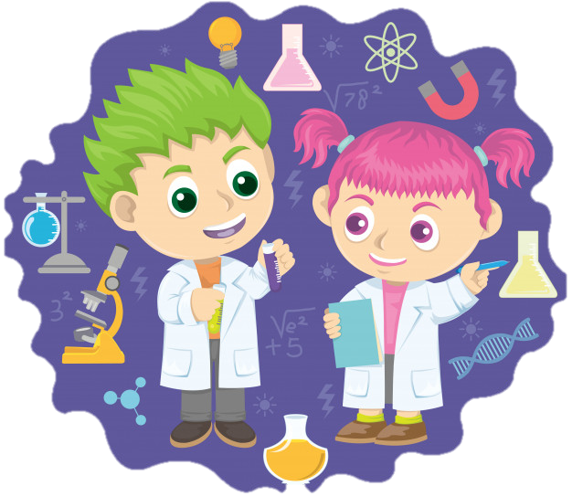
Notas científicas
Alumna: Jimena Guadalupe Charles Hernández
Aprende en casa
11° Semana . 24-28 de Mayo

Slide 2
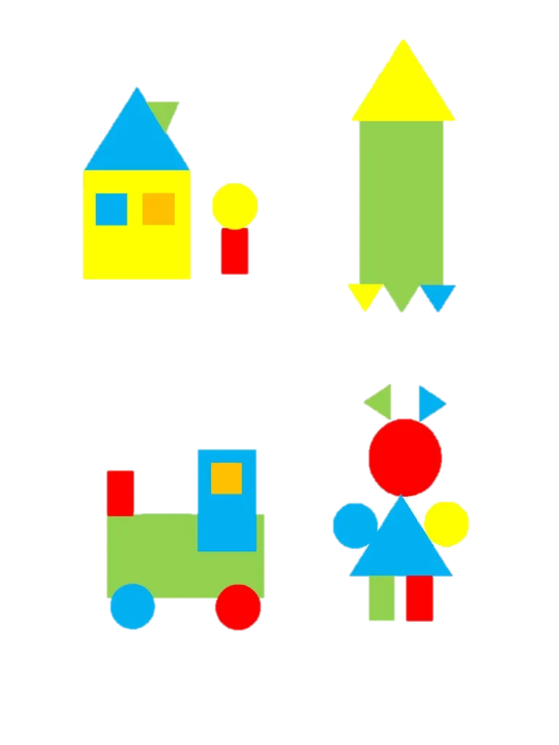
Semana del 24 al 28 de mayo
Actividad: La figura se parece a ...
¿Qué son las figuras geométricas?
Una figura geométrica es la representación visual y funcional de un conjunto no vacío y cerrado de puntos en un plano geométrico. Es decir, figuras que delimitan superficies planas a través de un conjunto de líneas (lados) que unen sus puntos de un modo específico. Dependiendo del orden y número de dichas líneas hablaremos de una figura o de otra.
Las figuras geométricas son la materia de trabajo de la geometría, rama de las matemáticas que estudia los planos representacionales y las relaciones entre las formas que podemos imaginar en ellos. Se trata, pues, de objetos abstractos, según los cuales se determina nuestra perspectiva y nuestra manera de comprender espacialmente el universo que nos rodea.
¿Cuáles son las figuras geométricas?
Triángulos
Cuadros
Rectángulos
Círculos
Fuente:
https://bit.ly/2Yl29uN
Explicación para los niños:
Las figuras geométricas están presentes en diferentes objetos que utilizamos u observamos diariamente, estas figuras tienen características propias, por ejemplo, el triángulo tiene 3 lados, lo podemos ver reflejado en los pedacitos de pizza, o en algunas cajas de chocolate , en casa se aprecia mayormente el rectángulo en las puertas y algunas mesas, el cuadrado en los relojes o ventanas, etc. Las últimas 2, de cuatro lados.
Claramente, los objetos que cada uno de nosotros tenemos en casa varían, y responden a diferentes características, por ejemplo, la mesa de Iván puede ser cuadrada, mientras la de Valentín es redonda.
Lo importante es identificar a qué figuras geométricas corresponden.

Slide 3
Semana del 24 al 28 de mayo
Actividad: Un huerto en casa
¿Qué es una planta?
Las plantas son seres vivos que producen su propio alimento mediante el proceso de la fotosíntesis. Ellas captan la energía de la luz del sol a través de la clorofila y convierten el dióxido de carbono y el agua en azúcares que utilizan como fuente de energía.
Partes de una planta:
Raíz: su función es fijar a la planta. Mediante ella las plantas obtienen nutrientes del suelo.
Tallo: es el que le da soporte a la planta; algunos tallos son delgados y flexibles, otros, como los de los árboles, son leñosos y duros.
Hoja: es la estructura donde se realiza la fotosíntesis y la respiración.
Flor: es el órgano reproductor. En su interior posee todos los órganos que necesita para fabricar el fruto y la semilla.
Fuente: https://bit.ly/2XHd95m
Explicación para los niños:
Seguramente en casa has tenido alguna planta, o las has visto en casa de tus abuelitos, las plantas son seres vivos, debido a que como lo hemos visto anteriormente, éstas se alimentan, respiran, crecen, se reproducen y mueren.
Cada planta requiere un cuidado especial, es por eso que investigar resulta muy importante, conocer si necesitan estar en el sol, cada cuándo requieren agua además de otros cuidados, el día de hoy hablaremos acerca de los girasoles y sus principales características.

Slide 4
Semana del 24 al 28 de mayo
Actividad: Rimas divertidas
¿Qué es una rima?
Una rima es un conjunto de fonemas que se repiten en dos o más versos a partir de la última vocal acentuada dentro un poema o una canción. La métrica trata la estructura de los versos y sus combinaciones y, por lo tanto, también la rima. Una rima es también una composición en verso, del género lírico, comúnmente asociado al término poema.
¿En dónde se utilizan las rimas?
La rima es la repetición o semejanza acústica, entre dos o más versos, de cierto número de fonemas o sonidos a partir de la última vocal acentuada. Es considerada un elemento rítmico del texto en verso. Es utilizada en canciones, adivinanzas, trabalenguas y poesías. La importancia está en que las palabras que rimen y de igual timbre, sean la representación de los fonemas, en una lectura no articulada siempre existe la sensación de esa equivalencia acústica.
Involucra la repetición de fonemas o sonidos al final de dos o más versos tomados de la última sílaba tónica, evidenciando palabras que rimen. Se pueden encontrar en poesía, acertijos, refranes, trabalenguas y canciones con rima y en la actualidad hasta en el estilo de rap. Dependiendo de cómo sean las repeticiones, los versos responden a diferentes clasificaciones.
Fuente:
https://bit.ly/34sPpp3
https://bit.ly/3hZuHoQ
Explicación para los niños:
Las rimas son aquellas composiciones que al momento de expresar o escuchar de alguien más, permite percibir que las palabras tienen un sonido igual o parecido, por ejemplo, al decir HELADO, que rima con DORADO. Su terminación es también clave para lograr dicha rima. Nosotros la hemos utilizado en el pase de lista, los poemas, los trabalenguas e incluso en las canciones. Lo primordial es prestar atención para poder identificar cuando una rima esté presente en algún texto o en la misma conversación cara a cara.

